Slide 1
İşletmelerde Tesis Yönetimi

Slide 2
İşletme
Belirli ekonomik ve sosyal amaçlar gerçekleştirmek için bir araya gelmiş insan, bina, makine vb.
Kar elde etme
Varlığını sürdürme
Topluma fayda sunma amacı güder.

Slide 3
İşletme
İşletmelerde fayda yaratma operasyonel bir süreçten geçer.
Operasyonel yönetim; her türlü mal ve hizmetin üretildiği yerlerin yönetimi.
Çalışma alanları
Ekipmanlar
Teknoloji
İnsan kaynakları

Slide 4
İşletme
Müşteri tatmini…
Maliyetler…..
Sürdürülebilirlik..
Bina ve Çalışma Alanları
Ekipman
Operasyon
Ürün ve Üretim Bilgisi
Malzeme
İnsan

Slide 5
Üretim Yönetimi
Sistem
Pazarlama
Depo
İnsan Kaynakları
Bina Yönetimi
Muhasebe
Tedarik

Slide 6
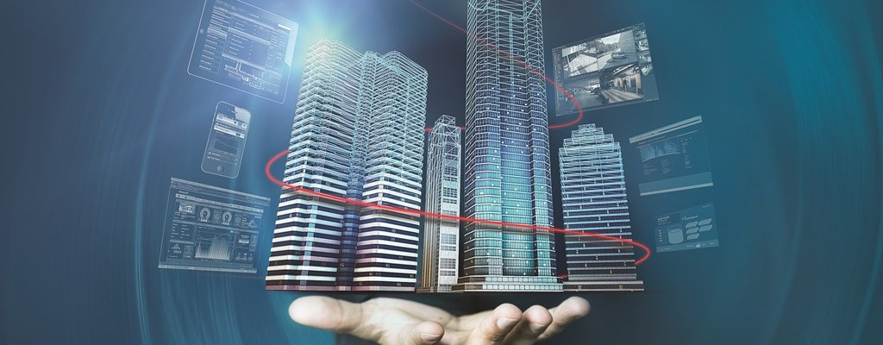
Tesis Yönetimi
Tesis; bir fonksiyonu yerine getirmek için kullanılan fiziki yapının tamamı
Yönetim; amaçlara ulaşmayı sağlayacak yolların tasarımı ve karar verme
Planlamak
Organize etmek
Yönlendirmek
Koordine etmek
Kontrol

Slide 7
Tesis Yönetimi
Artan ekonomik baskılar
Maliyetleri düşürme çabası
Üretim süreçlerini optimize etme ve geliştirme amacı
Uluslararası ticaretin önem kazanması
tesislerin yönetilmesi gerektiğini inancını kuvvetlendirmiştir

Slide 8
Tesis Yönetimi
İşletmenin temel işi ile ilgili faaliyetler tesis yönetimi tarafından desteklenir.
Özel bir amaca hizmet etmek üzere kurulmuş, tesis edilmiş veya yapılandırılmış bir şeyi beceriyle bir amaca yöneltmede kullanılan idare sanatı.

Slide 9
Tesis Yönetimi
Tesis yönetimi yalnızca fiziksel yapının organize edilmesini içermez.
Ana faaliyetlerin yürütülmesinde önem arz eden; süreç akışları, bilgiye ulaşma, maliyetleri düşürme amaçlarını içinde barındırır.

Slide 10
Tesis Yönetimi
Mühendislik bakış açısı ve yönetim bilimlerinin işbirliği ile düzenlenebilir. Yönetimin kendisi aynı zamanda mühendisliği de içinde barındırır.
Hem ölçüm, sistem tasarımı ve dizaynını gerektirir, hem organizasyon, düzenleme, örgütleme ve karar verme süreçlerini gerektirir.
Tesis yönetimi tasarım öncesinde başlar ve hizmetin sürdüğü her aşamada devam eder.

Slide 11
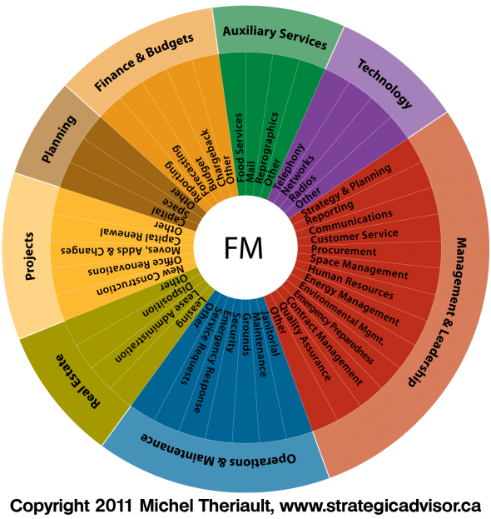

Slide 12
Tesis Yönetimi - Bina
Bina güvenliği
Elektrik, ısıtma, su, havalandırma vb. kaynak tüketimi
Malzeme materyal depolama, donanım
Teknolojik yapı, alt yapı
Atıkların taşınması, uzaklaştırılması
Transport hizmetleri

Slide 13
Tesis Yönetiminin Faaliyetleri
Ulaşım
Arşiv
Haberleşme sistemleri
Depolama/Dağıtım
Kurye
Sağlık Hizmetleri
Diğer Alanlar ( spor, eğlence, dinlenme, market vb. alanları)
Bina Hizmetleri
Bakım ve Onarım
Güvenlik
Afet ve Krizlere Hazırlık
Yemek hizmetleri
Temizlik

Slide 14
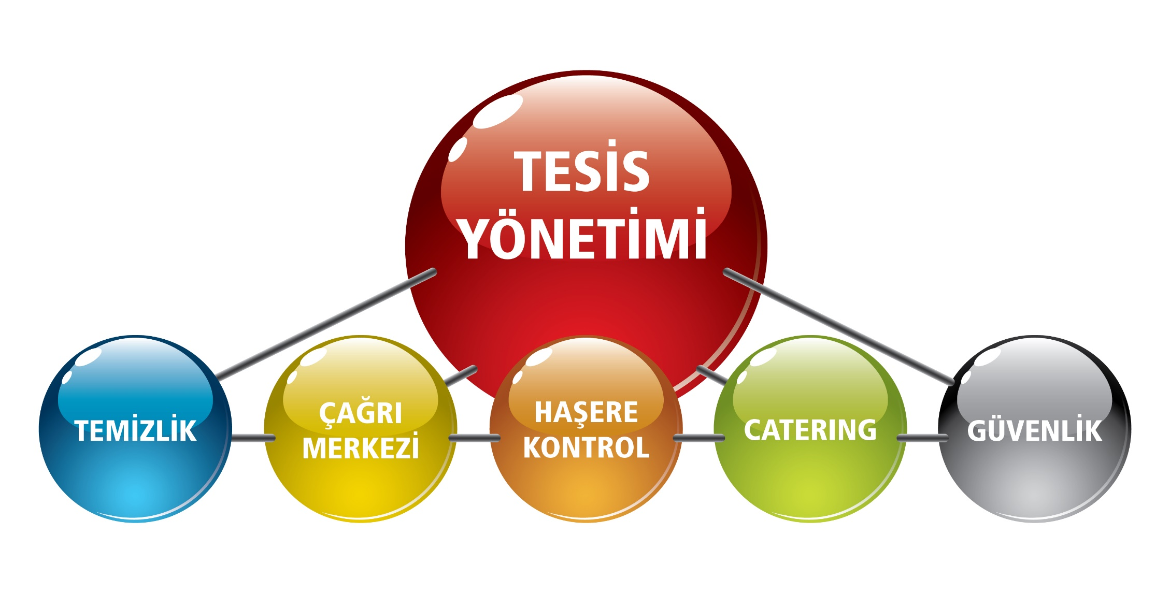
Kaynak: https://elittesisyonetimi.com/

Slide 15
Bina Yönetim Sistemleri
Isıtma
Soğutma
Havalandırma
Aydınlatma
Yangın önlem
güvenlik
Teknolojik altyapı
enerji
Binanın fiziki yapısının düzenlenmesi ile ilgilidir.

Slide 16
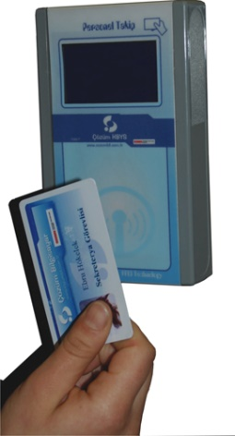
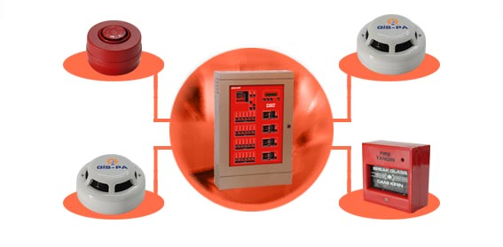
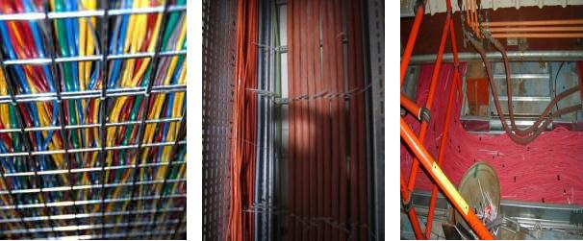
Bina Yönetim Sistemleri
Bilgisayar teknolojisinin kullanılmaya başlandığı sistemlerdir.
Yangın algılama sistemleri
Giriş çıkış kontrolleri
Alarm ve rapor sistemleri
Kablo ve teknolojik ekipmanları düzenleyici mekanizmalar
Merkezi kontrol birimleri

Slide 17
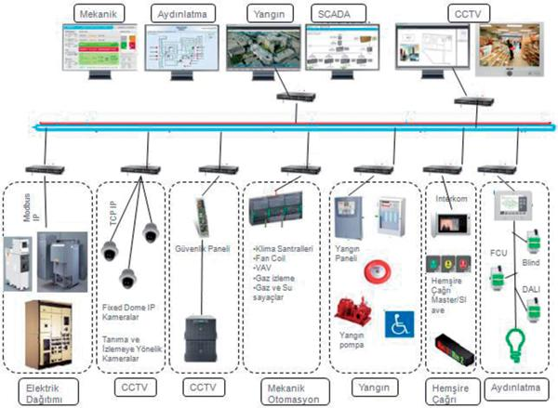
Kaynak: http://www.bestdergisi.com.tr/arsiv/yazi/92-hastanelerde-entegre-bina-yonetim-sistemleri-1

Slide 18
Bina Yönetim Sistemleri
Binadan arzu edilen çevre koşullarının yaratılabilmesini sağlar
Arıza ve acil durumlarda hızlı hareketi ve esnekliği mümkün kılar
Bilgisayar deposu ve ara yüzü sayesinde daha güvenilir bir sistem sağlar
İşletme fonksiyonlarının daha kolay denetlenmesini sağlar

Slide 19
Tesis Yönetiminin Amaçları
İşin başarılmasını kolaylaştırmak
İşin başarılması sürecinde maliyetleri düşürmek
Yasal düzenlemelere uyum sağlayabilmek

Slide 20
Teşekkürler

